Slide 1
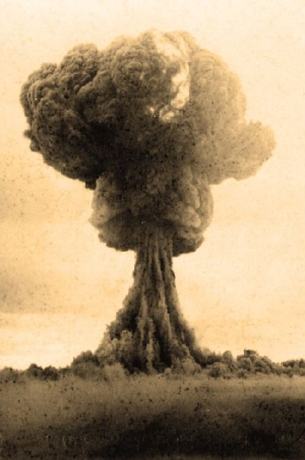
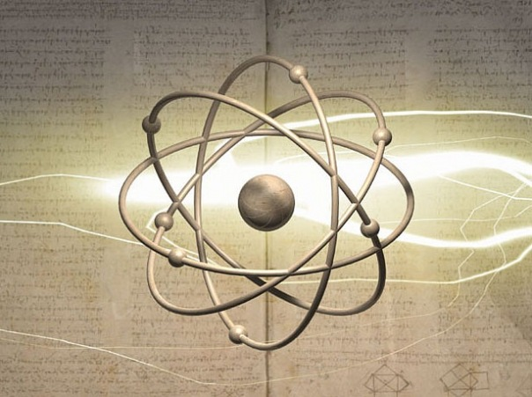
Аварии на радиационных объектах
.

Slide 2

Содержание:
- Открытие радиации
- Определение радиации
- Виды радиации
- Единицы измерения радиации
- Источники радиации
- Катастрофы
- Радиация и здоровье
- Меры безопасности
- Использованные источники

Slide 3
Открытие радиации
Анри Беккерелем
(1852-1908)

Slide 4
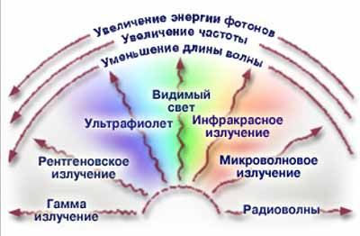
Определение радиации
Радиоактивность - неустойчивость ядер некоторых атомов, которая проявляется в их способности к самопроизвольному превращению (распаду), что сопровождается выходом ионизирующего излучения (радиации). Энергия такого излучения достаточно велика, поэтому она способна воздействовать на вещество, создавая новые ионы разных знаков.
Виды излучения

Slide 5
Виды радиации
Виды радиации:
Альфа-частицы
Бета-частицы
Гамма-излучение
Нейтроны
Рентгеновские лучи

Slide 6
Единицы измерения радиации
Радиоактивность измеряется в Беккерелях (Бк), что соответствует 1 распаду в секунду. Содержание активности в веществе часто оценивают на единицу веса вещества (Бк/кг) или объема (Бк/м³). Для оценки воздействия на организм человека используются понятия эквивалентная доза и мощность эквивалентной дозы. Измеряются, соответственно, в Зивертах (Зв) и Зивертах/час. Можно считать, что 1 Зиверт = 100 Рентген.
В системе СИ) единицей поглощённой дозы является Грэй (Гр), численно равный отношению 1 Дж к 1 кг.

Slide 7
Радиоактивность бывает:
Естественная радиоактивность
Техногенная радиоактивность
Типы условий, в которых могут произойти радиационные катастрофы: - использование ядерных реакций для производства энергии, оружия или в научно-исследовательских целях; - промышленное применение радиации (гамма-радиография, облучение); - научно-исследовательская и лучевая медицина (диагностика или терапия); - распространение ядерных материалов, в результате взрыва конвенционного оружия и распыление ядерных материалов в пути;
- повреждение емкостей содержащих радиоактивные материалы.

Slide 8
Атомные электростанции
Состав атомной электростанции

Slide 9
Предприятия по производству и переработке ядерного топлива

Slide 10
Чернобыльская авария

Slide 11
Инцидент в Северске

Slide 13
Радиация и здоровье

Slide 14
Принципы защиты населения от облучения радиацией:

Slide 15
Меры безопасности на предприятиях
На предприятиях:
увеличение расстояния между оператором и источником;
сокращение продолжительности работы в поле излучения;
экранирование источника излучения;
дистанционное управление;
использование манипуляторов и роботов;
полная автоматизация технологического процесса;
использование средств индивидуальной защиты и предупреждение знаком радиационной опасности;
постоянный контроль за уровнем излучения и за дозами облучения персонала.

